Slide 1
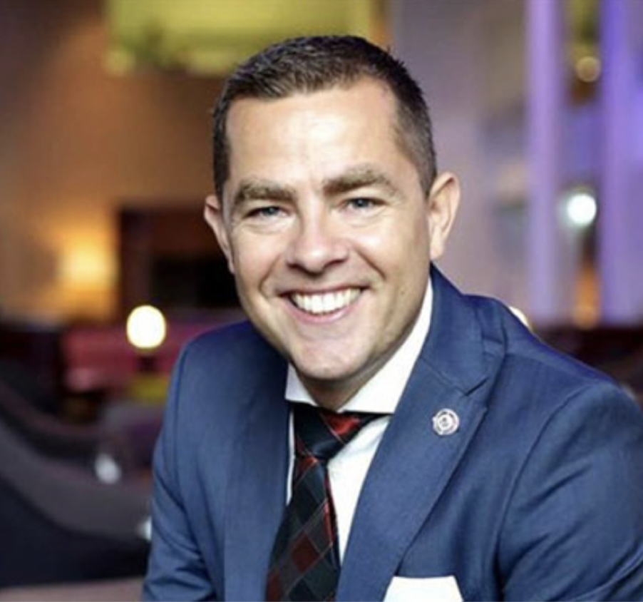
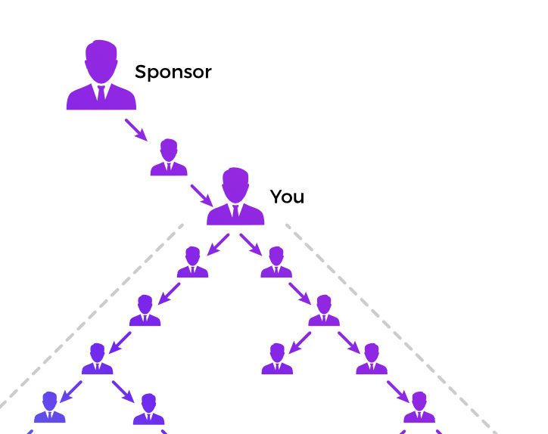
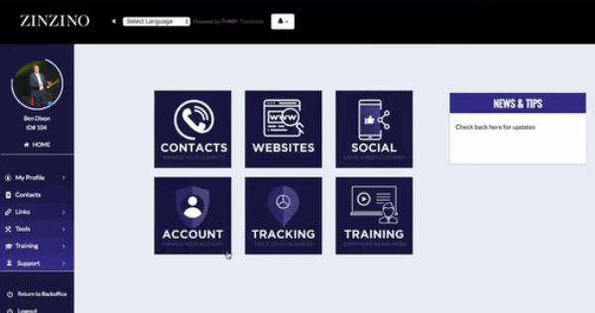
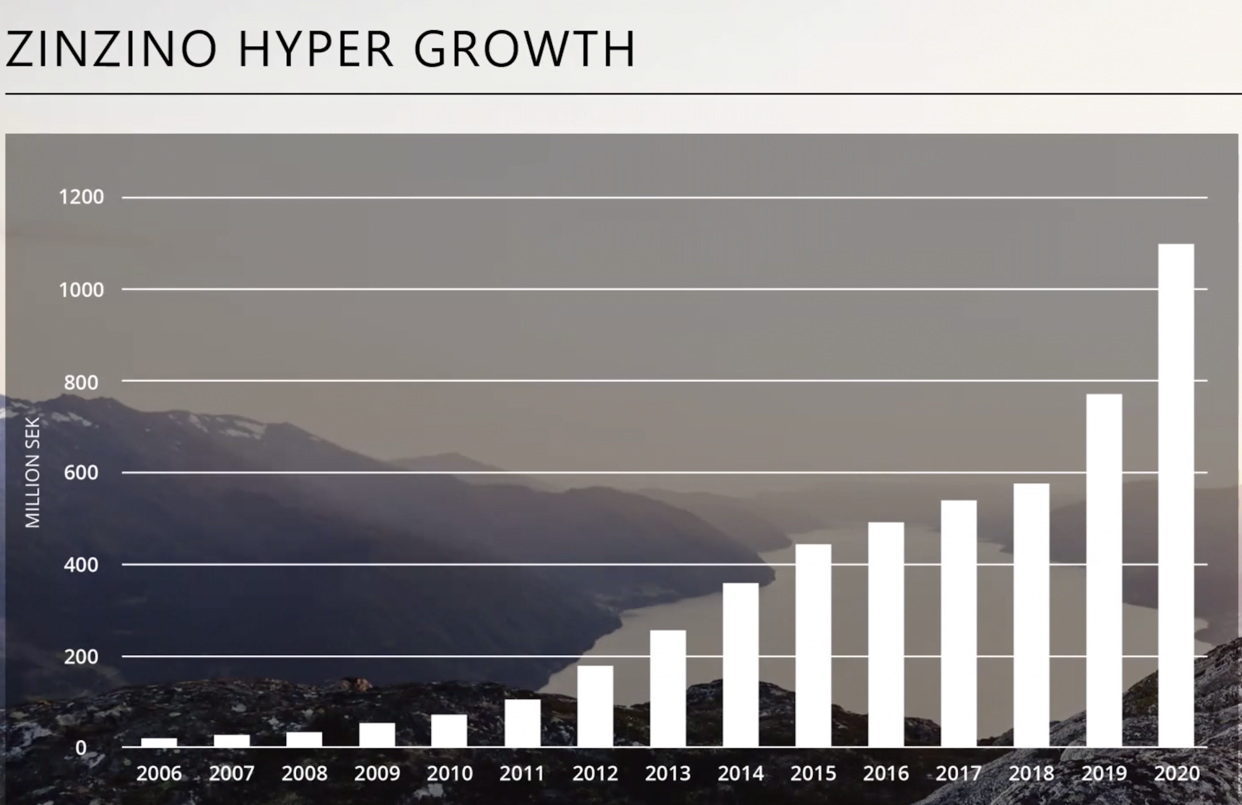
Proč právě Zinzino?
1. MAJITEL
2. FIRMA
3. SPONZORSKÁ
LINIE
4. KVALITNÍ PRACOVNÍ NÁSTROJE
16 roků na trhu,
vysoké statistiky
Orjan Saele

Slide 2
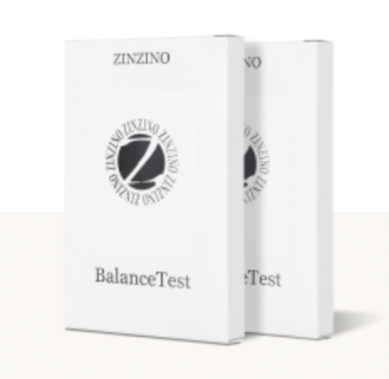
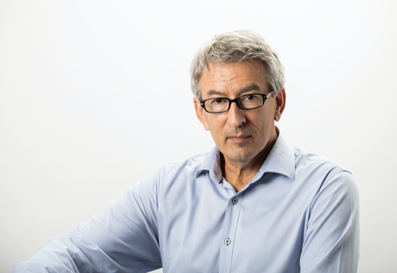
Proč právě Zinzino?
5. Dr. PAUL
CLAYTON
7. FUNKČNÍ A
MĚŘITELNÉ
PRODUKTY
8. VĚDECKÉ
POZADÍ
6. KREVNÍ
TESTY

Slide 3
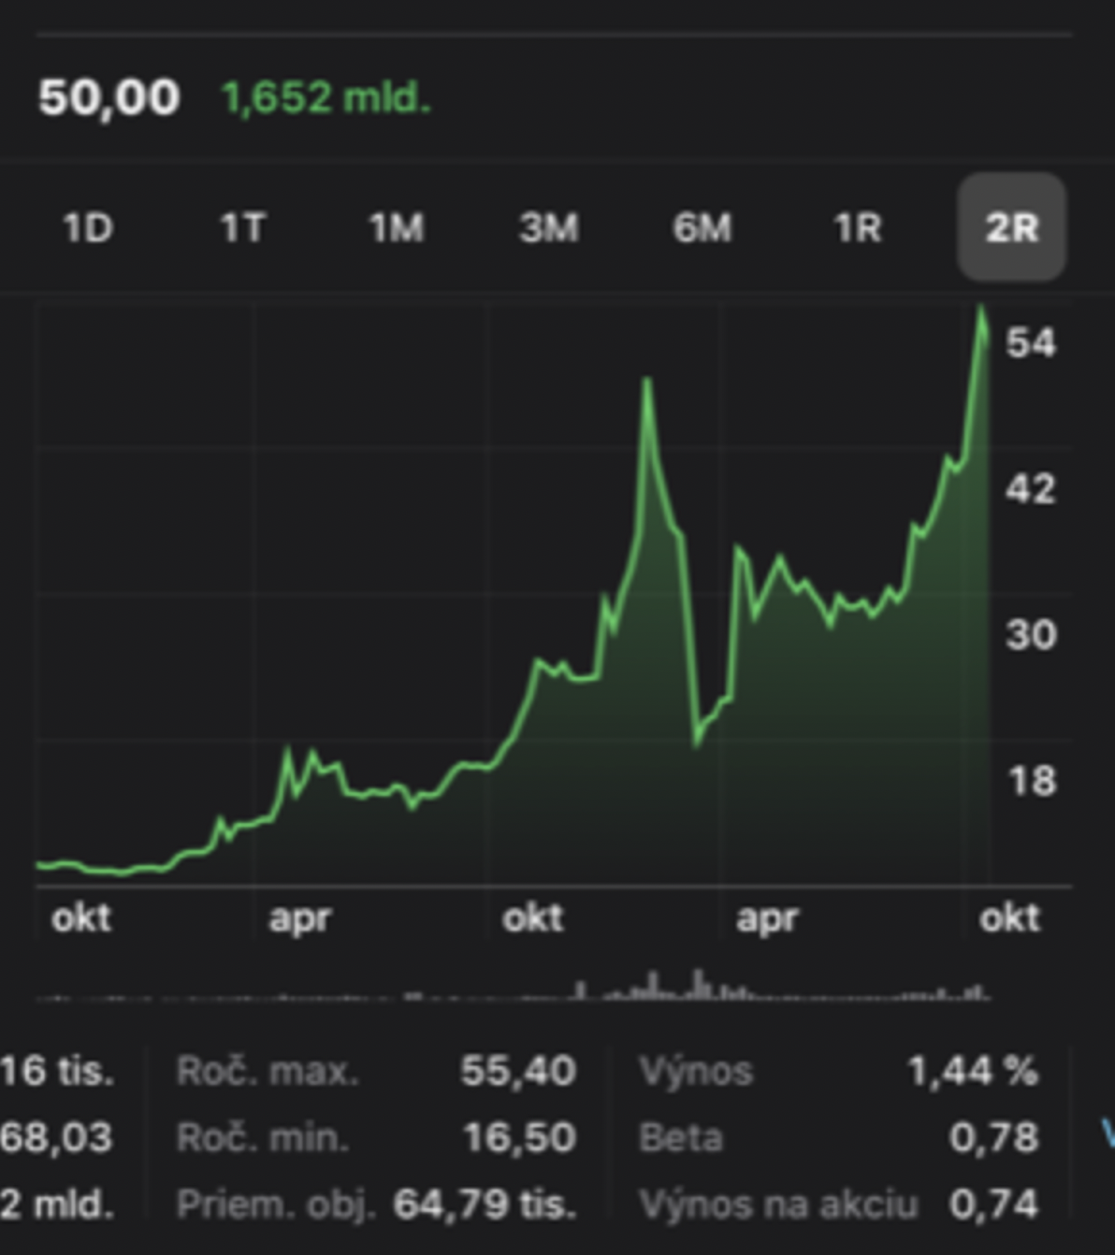
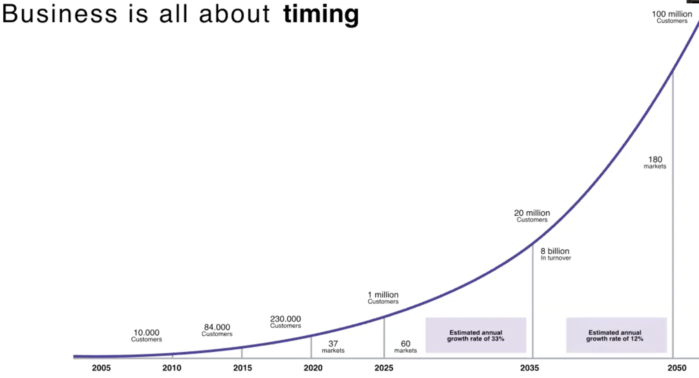
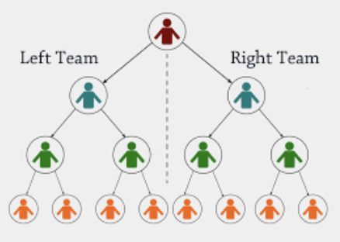
Proč právě Zinzino?
9. BURZA
10. MODERNÍ
A VYNIKAJÍCÍ
ODMEŇOVACÍ
KOMP. PLÁN
12. ČASOVÁNÍ,
CELOSVĚTOVÁ
EXPANZE

